Slide 1
Primjeri paralelizacije nad tehnikama obrade slika
Ognjen Tomčić 2/24 C
Milica Simović 10/24 D

Slide 2
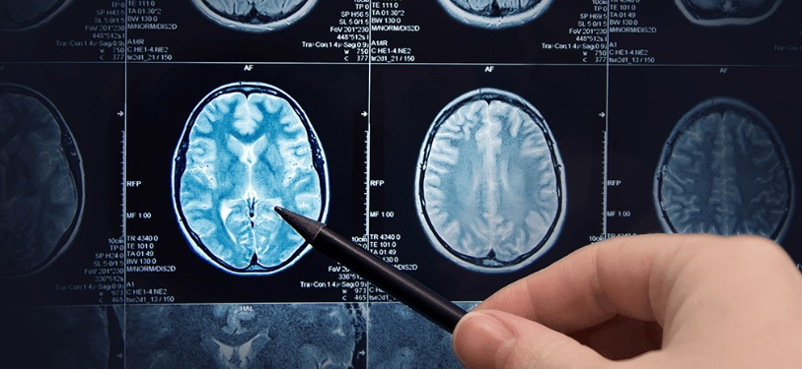

Uvod
Matematička definicija slike
Obrada slike ima široku primjenu u mnogim oblastima, uključujući filmsku industriju, medicinsko snimanje, industrijsku proizvodnju, vremensku prognozu itd
Paralelna obrada slike predstavlja alternativni način za rješavanje problema obrade slika koji zahtevaju dugo vrijeme obrade

Slide 3
Osobine paralelnog programiranja
Brojčanost (engl. granularity) - definisano je kao broj osnovnih jedinica operacije
Sinhronizacija - sprečava preplitanje procesa
Kašnjenje - vrijeme koje je potrebno zahtjevu od slanja do stizanja rezultata
Skalabilnost - mgućnost algoritma da održi efikasnost uz proporcijalno povećavanje procesorske moći i veličine zadatka
Brzina I efikasnost - metrika da se ocjeni kvalitet paralelne implementacije
Overhead - dodatno neophodno vrijeme za računanje

Slide 4
Tipovi paralelizacije
Nezavisna ili prirodna paralelizacija
Pipeline paralelizacija
Inter- query and intra-query parallelism
Task parallelism

Slide 5
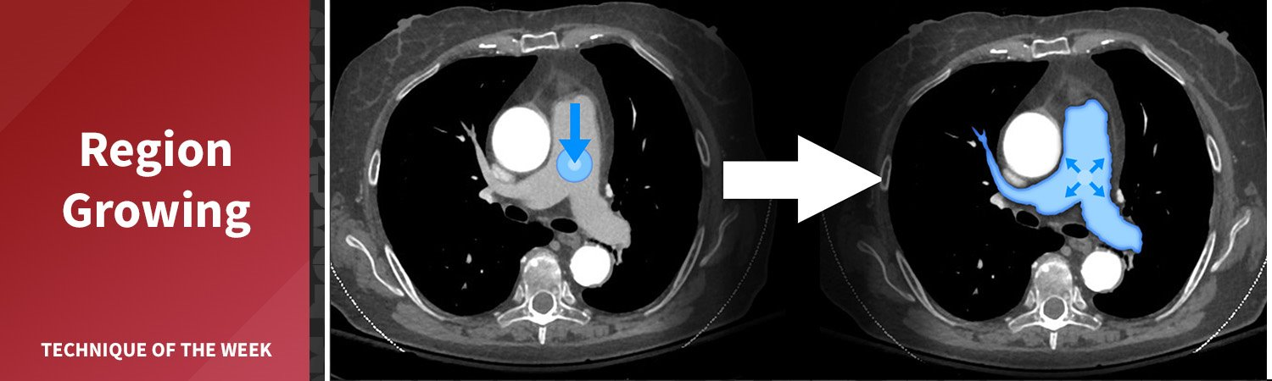
Regional Growing Segmentation
Regional Growing Segmentation je tehnika segmentacije koja grupiše susjedne piksele na osnovu određenog kriterijuma sličnosti
Primjena u medicini

Slide 6
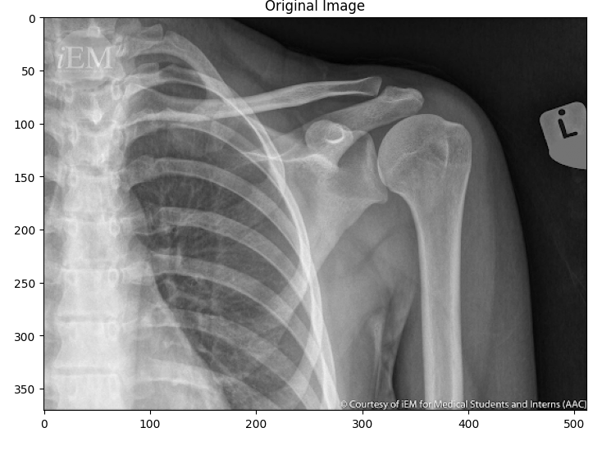
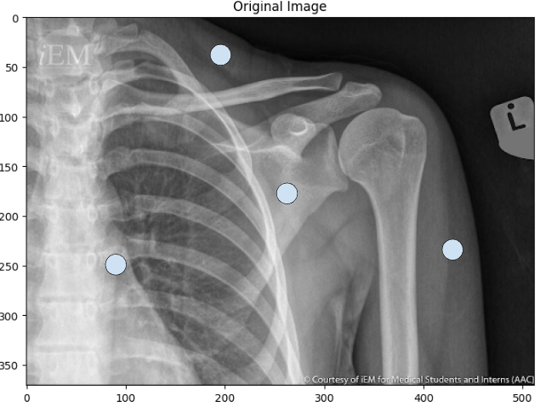
Regional Growing Segmentation
Serilizacioni pristup

Slide 7
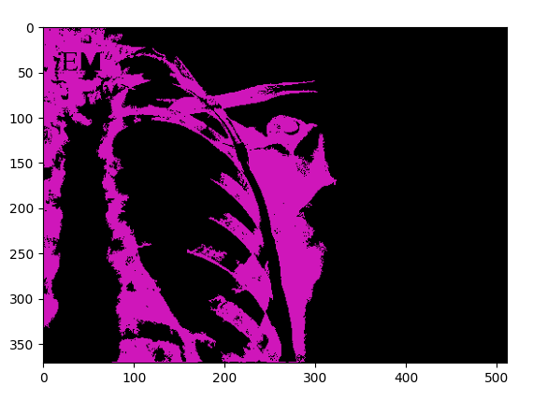
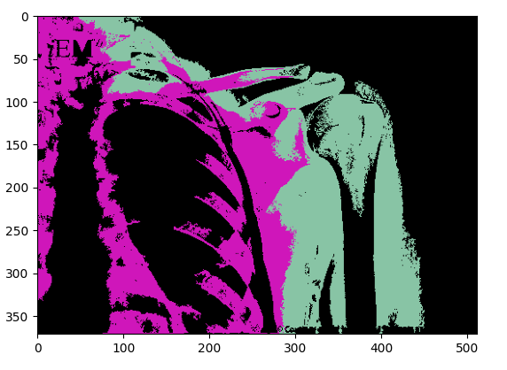
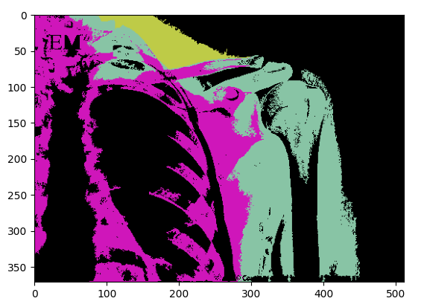
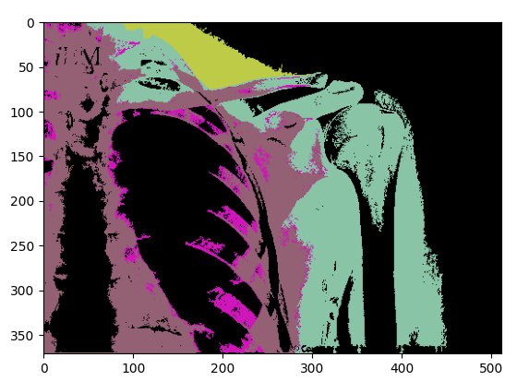
Regional Growing Segmentation
Serilizacioni pristup

Slide 8
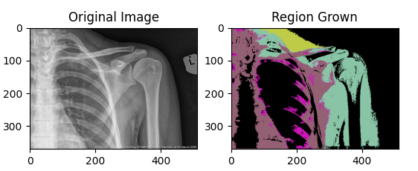
Regional Growing Segmentation
Serilizacioni pristup

Slide 9
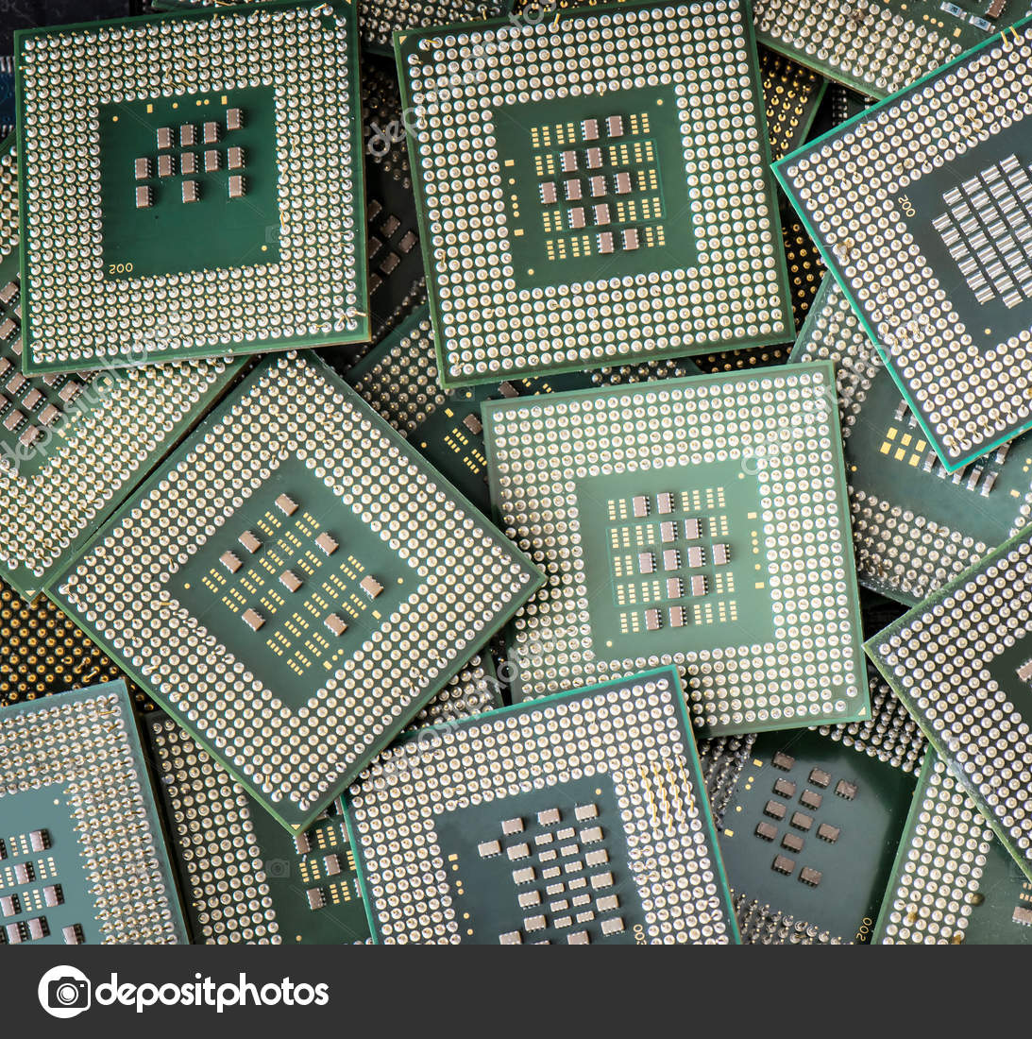
Paralelizacioni pristup

Slide 10
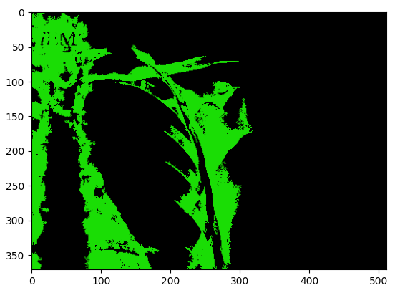
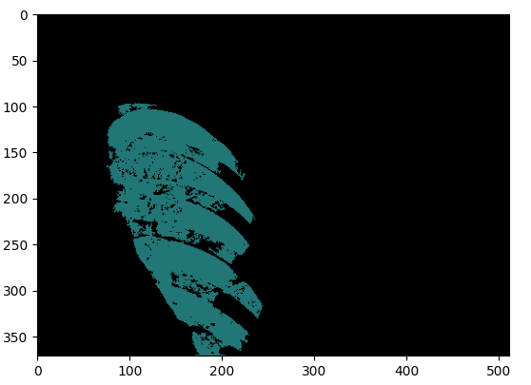
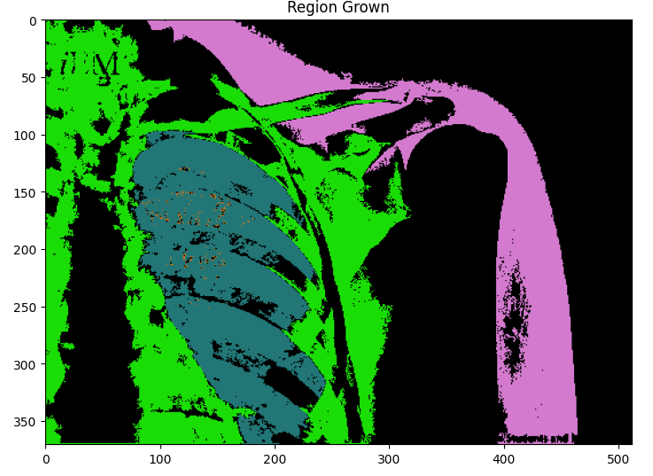
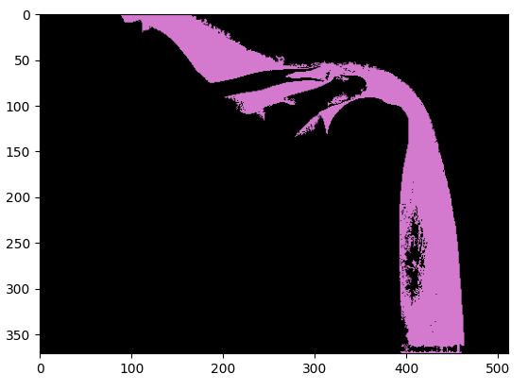

Slide 11

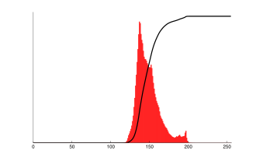
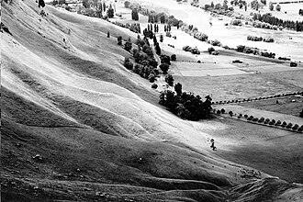
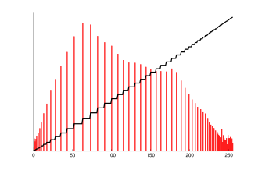
Histogram ekvalizacije
Histogram slike predstavlja ukupan broj pojavljivanja određene boje (inteziteta sive skale) na slici
Primjena u ocjeni kvaliteta slike
Histogram ekvalizacija transformiše histogram slike tako da bude uniforminisaniji
Originalna slika Histogram originalne slike
Ekvalizovana slika Histogram ekvalizovane slike

Slide 12
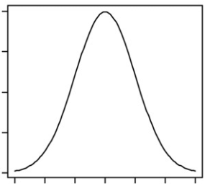
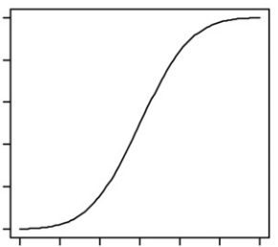

Histogram ekvalizacije
Kulmulativni histogram predstavlja sumu pojavljivanja piksela čije su vrijednosti boje manje ili jednake od nezavisne promjenjive
Histogram Kulmulativni histogram
Formula ekvalizacije

Slide 13
Histogram ekvalizacije
Serilizacija
Paralelizacija

Slide 14
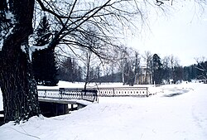
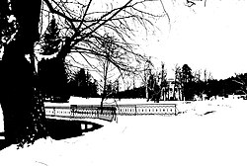
Paralelna segmentacija slike pomoću globalnog određivanja praga

Slide 15
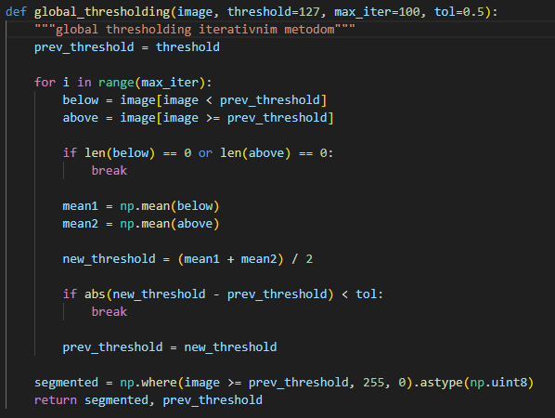
Iterativni algoritam

Slide 16
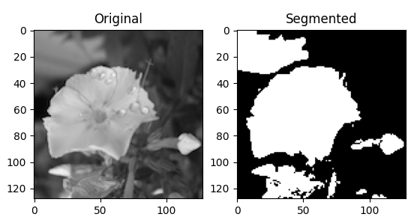
Rezultat primjene iterativnog algoritma

Slide 17
Koraci za paralelizaciju ovog algoritma su sljedeći:
U klijentskom procesoru, slika se trasformiše u oblik kvadratnog stabla
Šalje se flag od klijentskog ka random procesoru i aktiviraju se 4 radna procesora
Svi djelovi slike se šalju na različite kernel ili radne procesore
Biraju se preliminarni pragovi T0-T3 zasebno za svaki od 4 procesora
Procjenjuju se srednje vrijednosti µ za svaki piksel ispod i iznad praga
Računa se novi prag po formuli T = (µ₁ + µ₂) / 2 za svaki procesor
Ponavljaju se koraci 5) i 6) sve dok prestane da dolazi do promjene u pragovima kod procesora
Klijentskom procesoru se šalje segmentisani region
Deaktiviraju se radni procesori
Rekonstruiše se segmentisana slika

Slide 18

Segmenti nad kojima je primjenjen tresholding

Slide 19
Hvala na pažnj!

